Slide 1
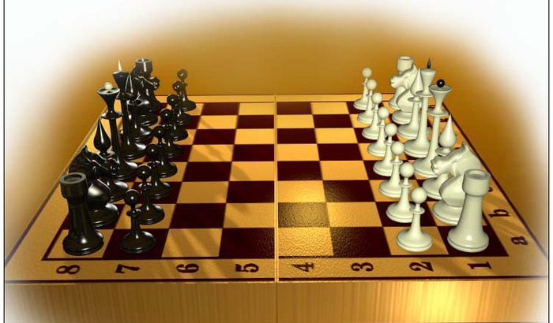
«Белая ладья»
Фигуры и их расстановка

Slide 3
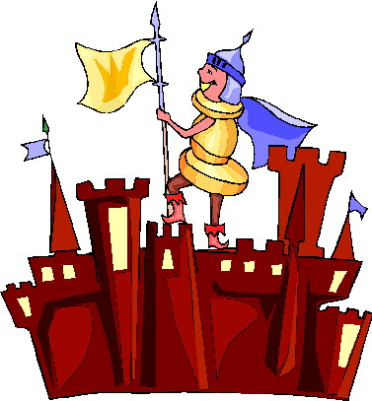
Угадайте
Загадка
Не люди, не звери, не часы, а ходят?
Шахматные фигуры

Slide 4
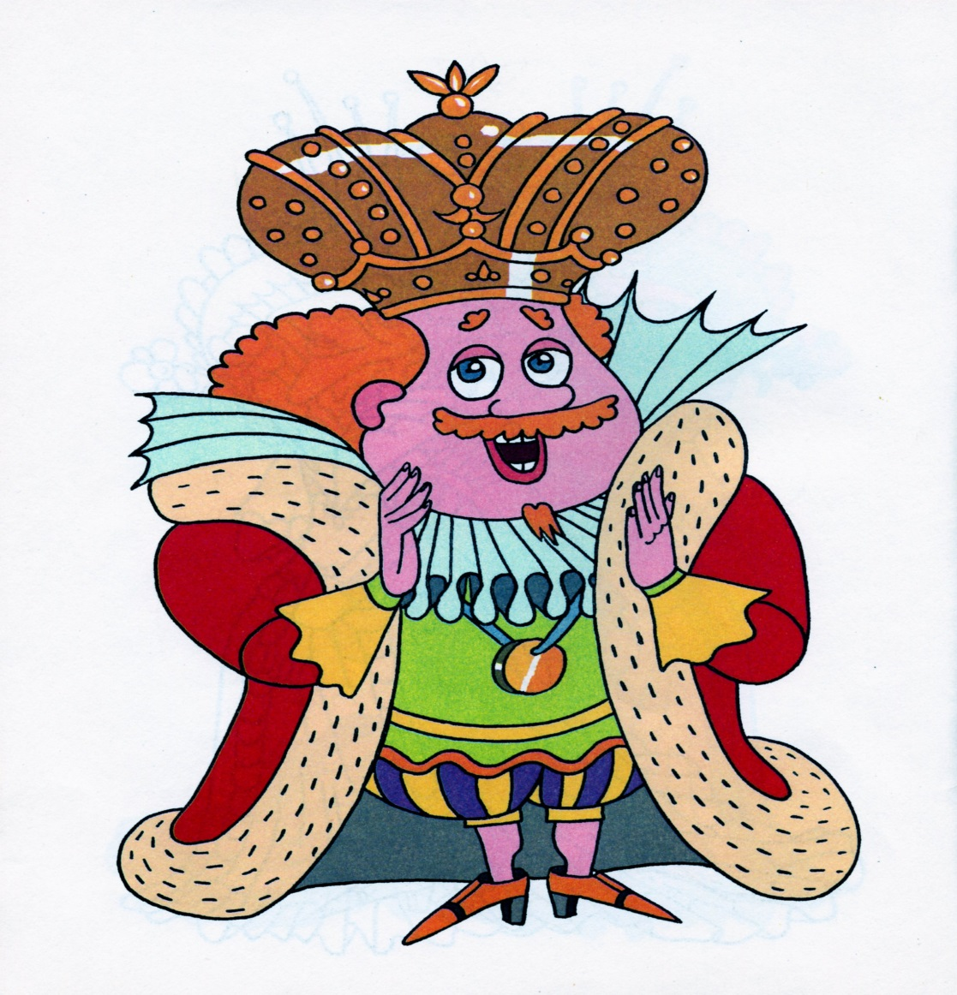
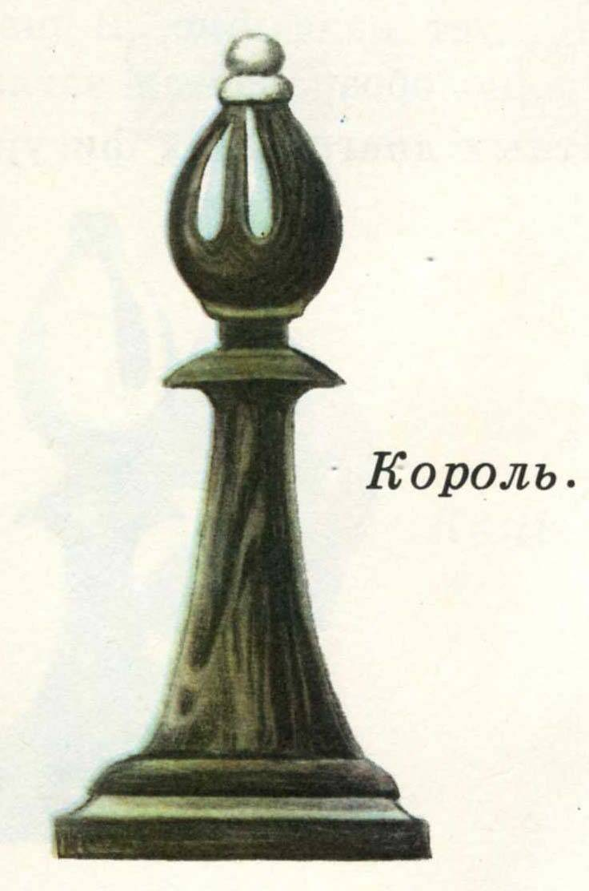
Сказка-ложь, да в ней намек, добрым молодцам урок
король

Slide 5
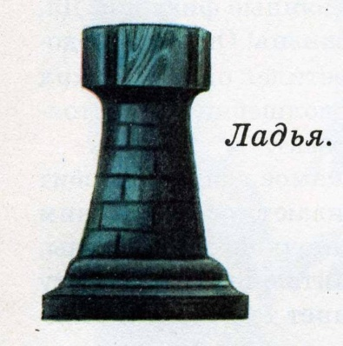
Сказка-ложь, да в ней намек, добрым молодцам урок
ладья

Slide 6
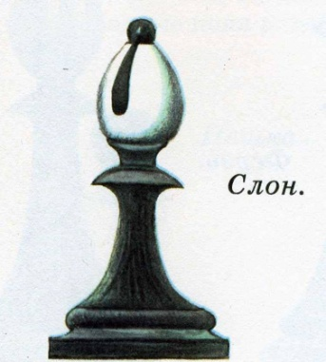
Сказка-ложь, да в ней намек, добрым молодцам урок
слон

Slide 7
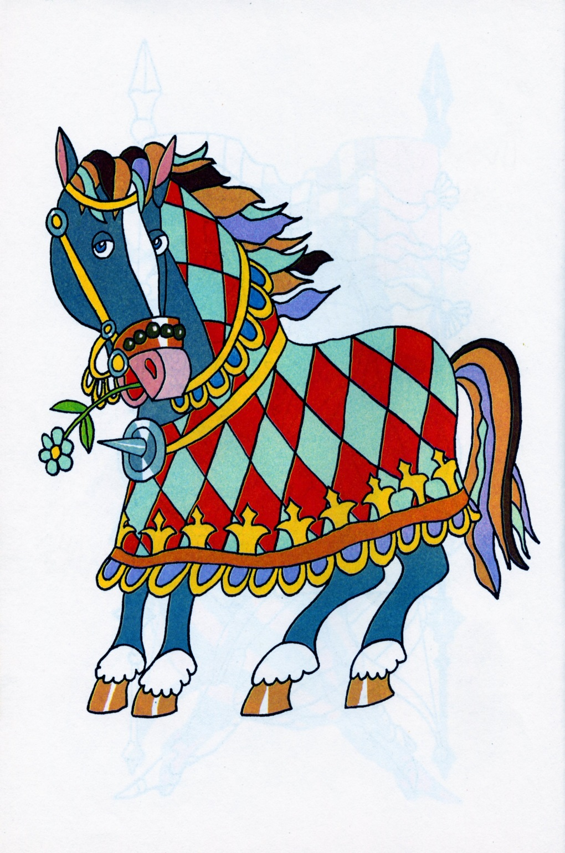
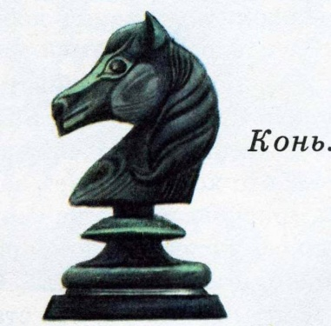
Сказка-ложь, да в ней намек, добрым молодцам урок
конь

Slide 8
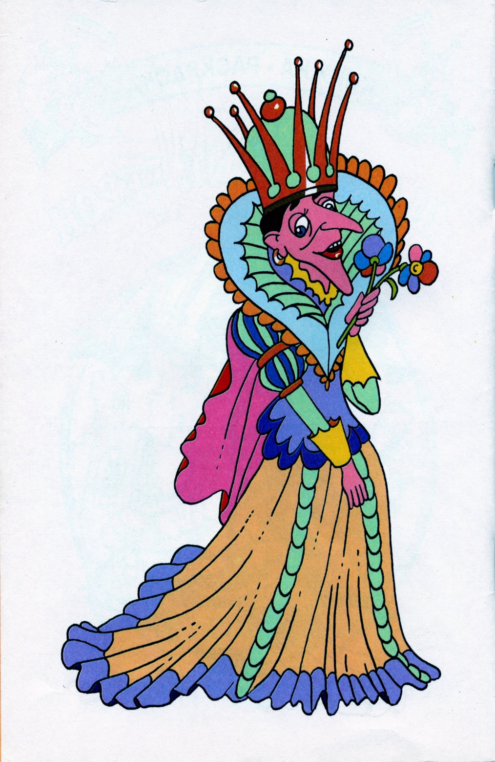
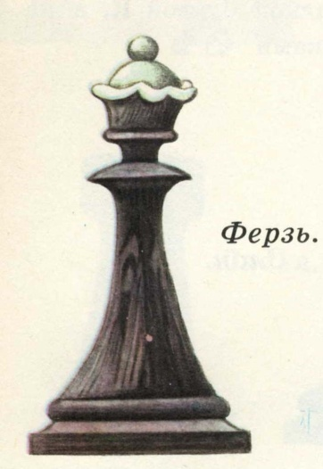
Сказка-ложь, да в ней намек, добрым молодцам урок
королева -ферзь

Slide 9
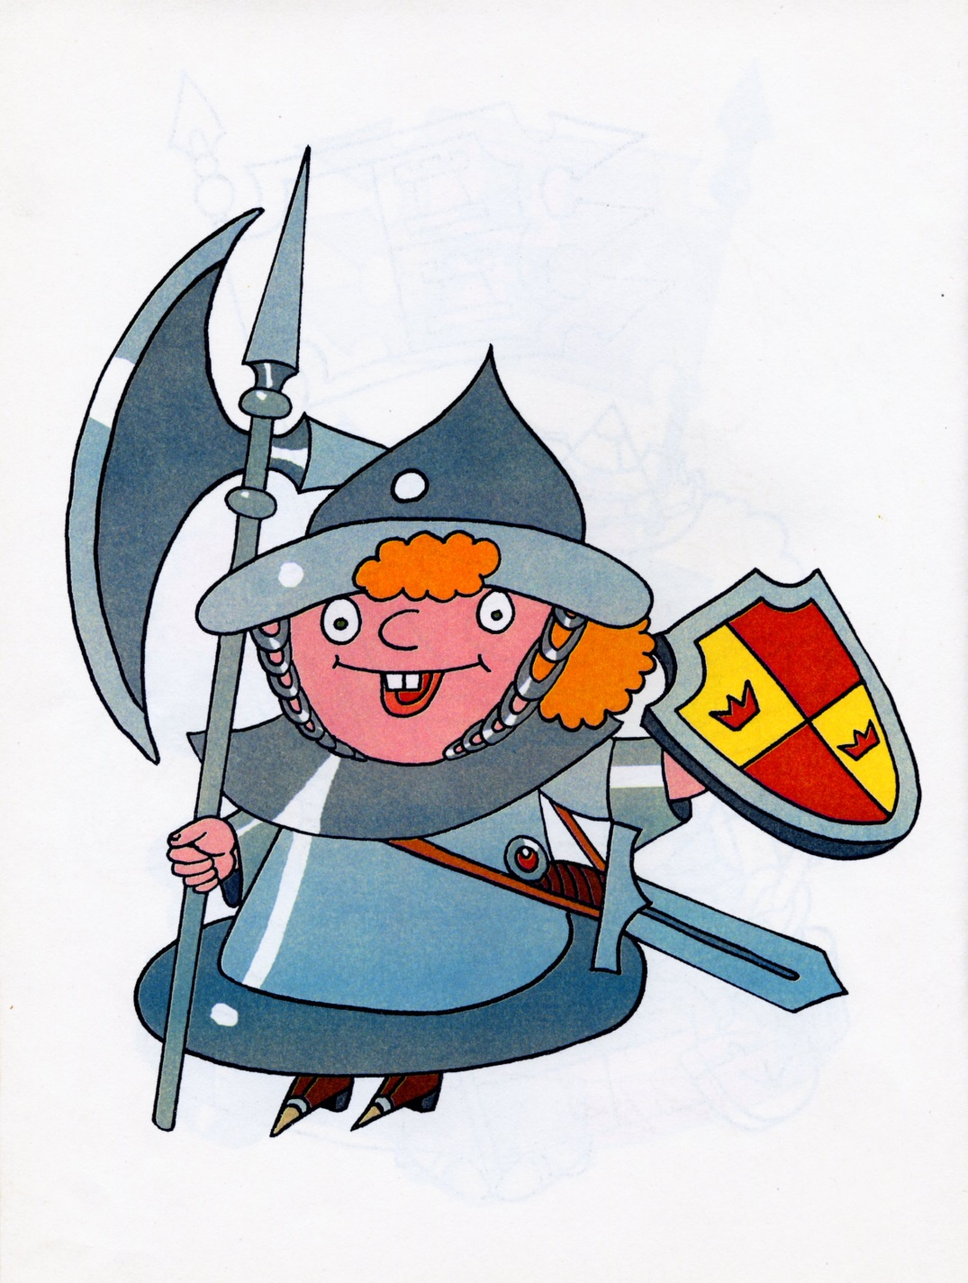
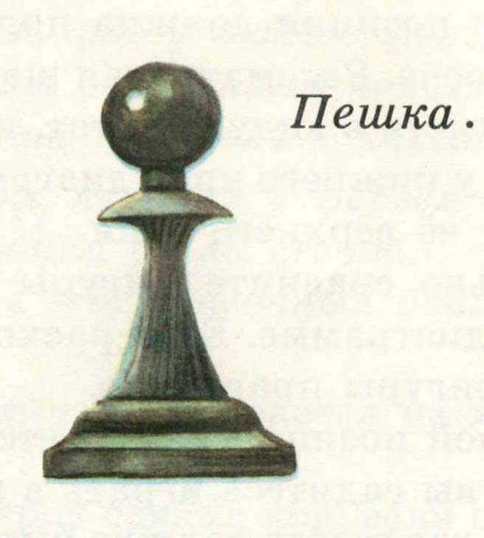
Сказка-ложь, да в ней намек, добрым молодцам урок
пешка

Slide 10
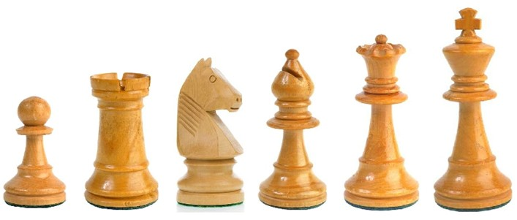
Шахматные фигуры
пешка
ладья
конь
слон
ферзь
король
Шахматы – море фантастики!
Это не просто игра!
Шахматы – это гимнастика
Памяти, воли, ума!
Игра «Волшебный мешочек».
Пусть темнота
И нету света —
Узнай фигуру:
Та иль эта?

Slide 11
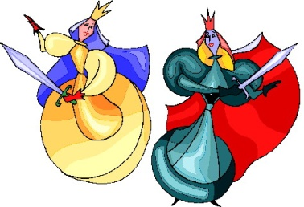
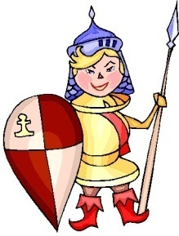
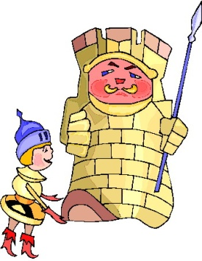
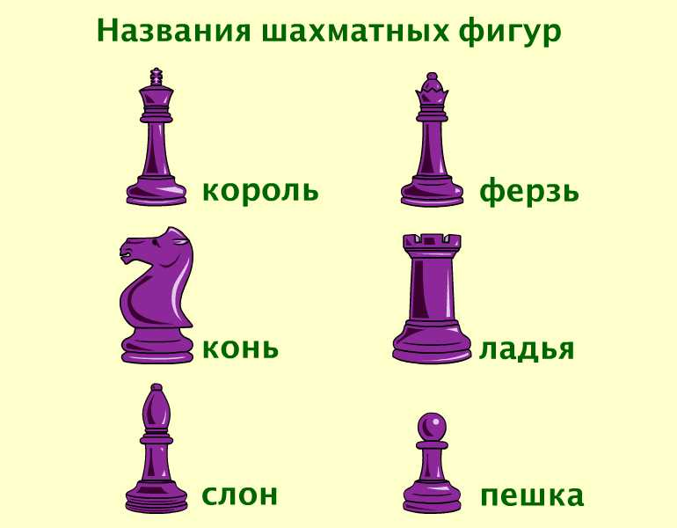
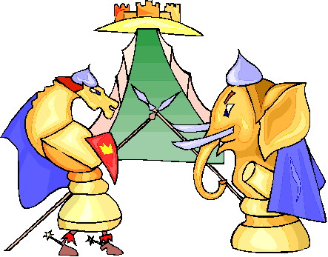
Кроссворд «Шахматные фигуры»
1
к
о
н
ь
2
с | л | о | н
4.Мы могли на ней бы плыть С русским князем по воде, Но позволено ходить И по клеточкам…
2.Обитает не в саванне, И не так огромен он, Но такое же названье У фигуры этой -…
5. Фигура важная и сильная. Всегда в красивом платье стильном. Захочет, так пойдёт по вертикали. Ну, а захочет, так и по горизонтали. Её ходы не просто угадать - И по диагонали может пошагать.
4
1. Он, не цокает, конечно, Но легко перешагнём Через ряд фигур и пешек Этим шахматным…
3.Кто не любит прыг да скок? Кто ходить привык без спешки И берёт наискосок? Ну конечно, это -…
6.Хоть и важная фигура, но трусливая натура, И ходит лишь на клеточку одну. Других фигур работа - лишь на него охота. Его поймаю и закончу я игру.
п
е
ш
к
а
л
а
д
ь
я
3
ф | е | р | з | ь
5
к | о | р | о | л | ь
6

Slide 12
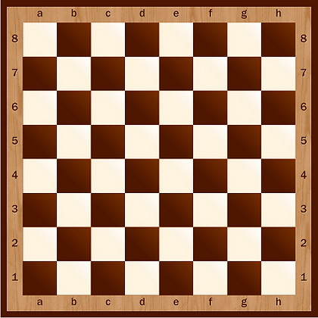
Расстановка фигур
Чёрные фигуры
Партия начинается с расстановки фигур на доске.
У каждой из них есть свое место.
Доску во время игры ставят так, чтобы ближнее правое угловое поле было белым. Белые фигуры занимают первый и второй горизонтальные ряды, чёрные — седьмой и восьмой. Основные фигуры располагаются на крайних горизонталях.
Белые фигуры

Slide 13
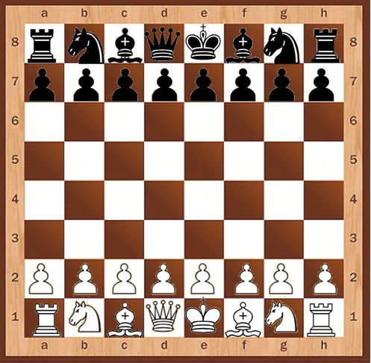
Расстановка фигур
Стишок-помощник
Я смотрю на первый ряд,
По краям ладьи стоят.
Рядом вижу я коней,
Нет фигуры их хитрей.
Меж коней заключены
Наши славные слоны.
И еще два поля есть,
А на них король и ферзь.
А теперь без спешки
Идут на место пешки.
Чтобы не перепутать места короля и ферзя есть правило: ферзь любит свой цвет

Slide 14
Расстановка фигур

Slide 15
Расстановка фигур
Ферзевый фланг
Королевский фланг
Расстановка фигур на доске называется позицией, или положением.
Правая сторона доски (считая от играющего белыми) называется королевским флангом (независимо от того, где в дальнейшем будут находиться белый или черный короли). Левая сторона доски (считая от играющего белыми) называется ферзевым флангом (независимо от того, где в дальнейшем очутятся белый или черный ферзи). Четыре поля в середине доски называется центром. Обычно в центре и на смежных полях, очерченных на доске пунктиром, завязывается борьба в начале партии.
Центр поля
Ферзевый фланг
Королевский фланг

Slide 16
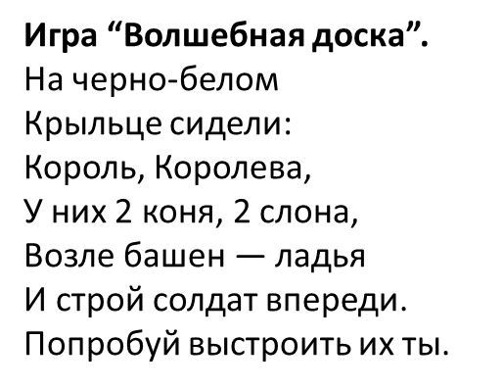
Расстановка фигур

Slide 17
Использованные ресурсы
Литература:
Книга "Шахматы для детей, родителей и учителей", авторы: Костров Всеволод и Давлетов Джалиль, г.Санкт-Петербург
Сухин И. Шахматная сказка // Сухин И. Приключения в Шахматной стране. – М.: Педагогика, 1991.
Сухин И. Шахматы, первый год, или Учусь и учу: Пособие для учителя – Обнинск: Духовное возрождение, 1999.
Интернет-ресурсы:
Картинки «Учим ребенка правилам игры в шахматы» http://isoveti.ru/raznoe/uchim-rebenka-pravilam-igry-v-shaxmaty.html
Шахматная доска http://4149661.ru/images/doshkolnoe/ds1002.jpg
Начальная позиция фигур http://www.gts-wachenheim.de/AG-Dateien/Die_Grundstellung.jpg

